Slide 1
«Арифметические действия
над рациональными числами»
Математика 6 класс
КГУ: «Алчановская основная средняя школа»
Учитель: Рыбинок Е.В.

Slide 2
Цель обучения
6.1.2.22 находить значения числовых выражений, содержащих рациональные числа
Цель урока
знать: как находить значения числовых выражений, содержащих рациональные числа.
уметь: находить значения числовых выражений, содержащих рациональные числа.
Критерии успеха
знает: правила при действиях с рациональными числами; свойства арифметических действий.
умеет: применять правила действий с рациональными числами.

Slide 3
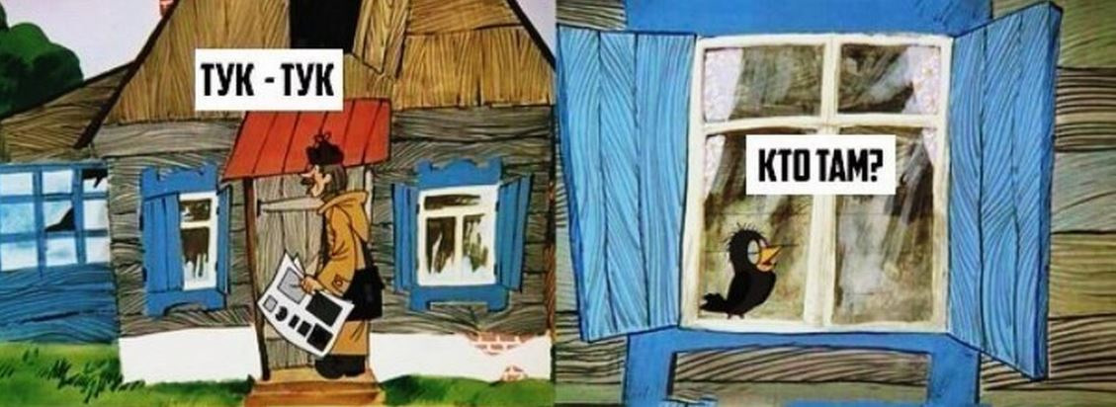
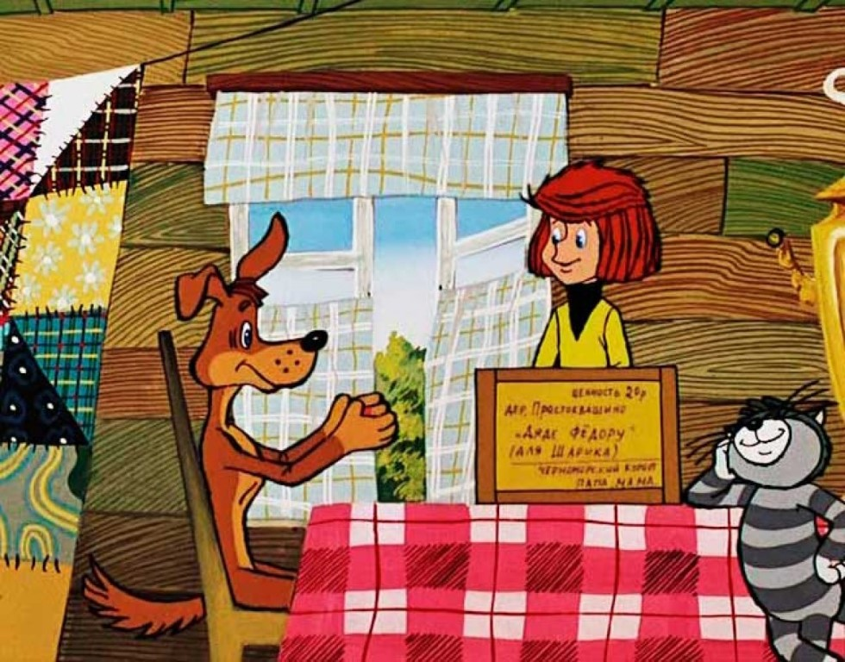

Slide 4
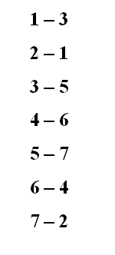
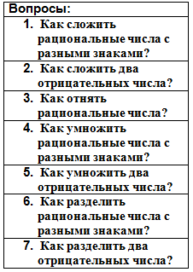
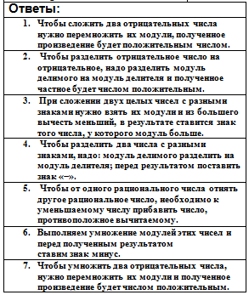
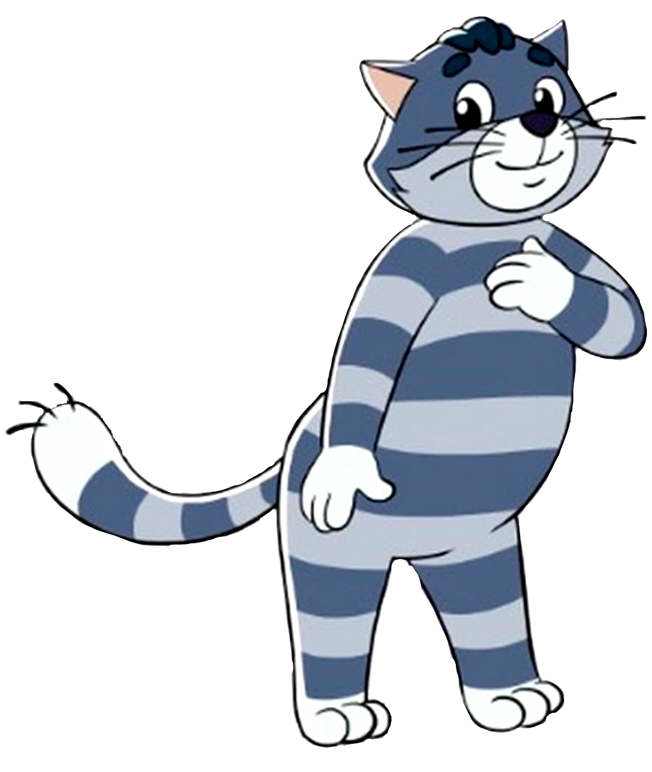

Slide 5
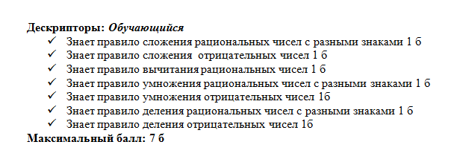
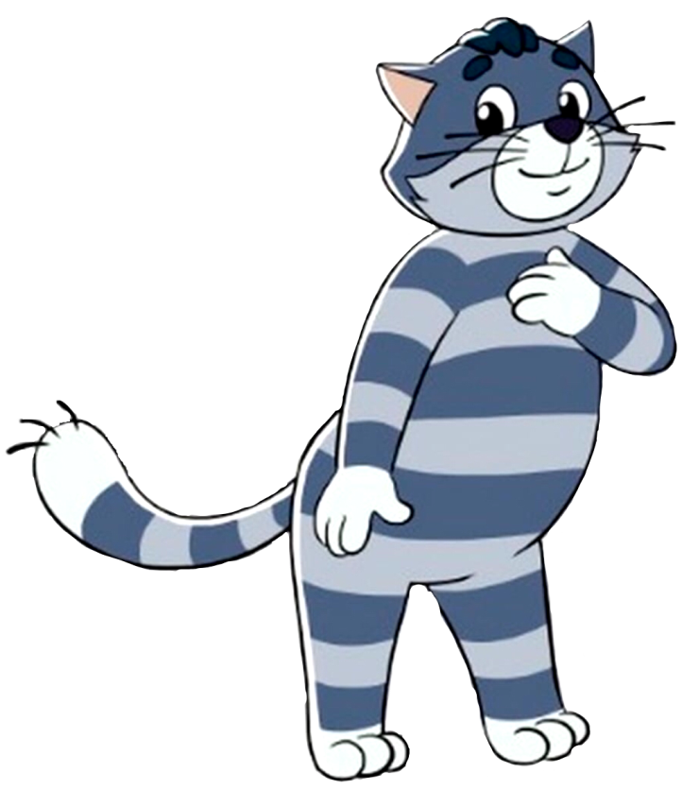

Slide 6
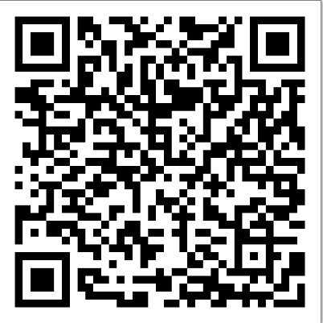
«Найди пару»
https://learningapps.org/watch?v=pykkhoyzj23

Slide 8
Деление на группы

Slide 9
Групповая работа
Игра «Домино»

Slide 11
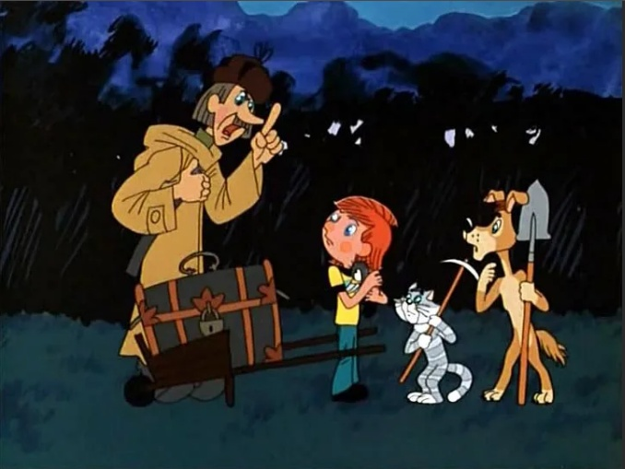
Работа в парах

Slide 12
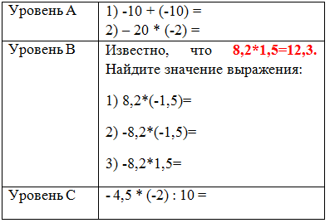
Дифференцированное задание

Slide 13
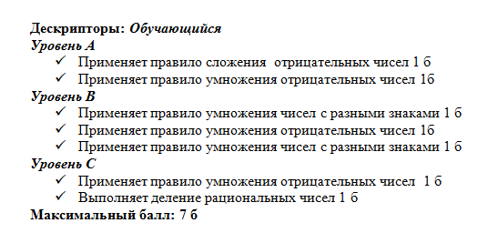

Slide 14
Формативное задание

Slide 17
22 – 24 балла – «10»
19 – 21 балл – «9»
16 – 18 баллов – «8»
14 – 15 баллов – «7»
12 – 13 баллов – «6»
9 – 11 баллов – «5»
6 – 8 баллов – «4»
4 – 5 баллов – «3»
3 балла – «2»
1 – 2 балла – «1»

Slide 18
Домашнее задание: с. 202 № 606

